Slide 1
TEMEL KALİTE İYİLEŞTİRME ARAÇLARII
Yrd. Doç. Dr. Turan SET
Atatürk Üniversitesi Tıp Fakültesi
Aile Hekimliği Anabilim Dalı

Slide 2
Amaç
Kalite iyileştirme çalışmaları içerisinde yer alan “temel kalite iyileştirme araçları” hakkında bilgi vermek

Slide 3
Öğrenim hedefleri
Temel kalite iyileştirme araçlarından en az beş tanesini sayabilmeli
Balık Kılçığı Diyagramını açıklayabilmeli
Denetleme listesi ve kontrol çizelgesini örnek vererek açıklayabilmeli
Akış çizelgesini açıklayabilmeli
Histogramı açıklayabilmeli
Pareto çizelgesini açıklayabilmeli
Serpiştirme diyagramını açıklayabilmeli

Slide 4
Kalite iyileştirme araçları
Balık kılçığı diyagramı (cause and effect diagram)
Denetleme listesi (check sheet)
Kontrol çizelgesi (control chart)
Akış çizelgesi (flow chart)
Histogram
Pareto çizelgesi
Serpiştirme diyagramı
Aktürk Z, Set T. Aile Hekimliği ve Kalite: Fırsatlar ve Uygulanmayı Bekleyen Araçlar. TJFMPC 2010;4(1):1-7.

Slide 5
Balık Kılçığı Diyagramı
Probleme yol açan etki ve nedenleri sistematik bir şekilde incelemeye yarar
Bir sorunun veya sonucun temel nedenlerini bulmak amacıyla kullanılan bir tekniktir.
Bu teknik, ekibin sorunları çözmesine yardımcı olur.
4 M: Methods, Machines, Materials, Manpower 4 P: Place, Procedure, People, Policies 4 S: Surroundings, Suppliers, Systems, Skills

Slide 6
Balık Kılçığı Diyagramı
Birinci aşamada öncelikle bir kare kutu çizilerek
içine sorun/sonuç yazılır ve balık kılçığı diyagramı çizilir.
SORUN
(SONUÇ)

Slide 7
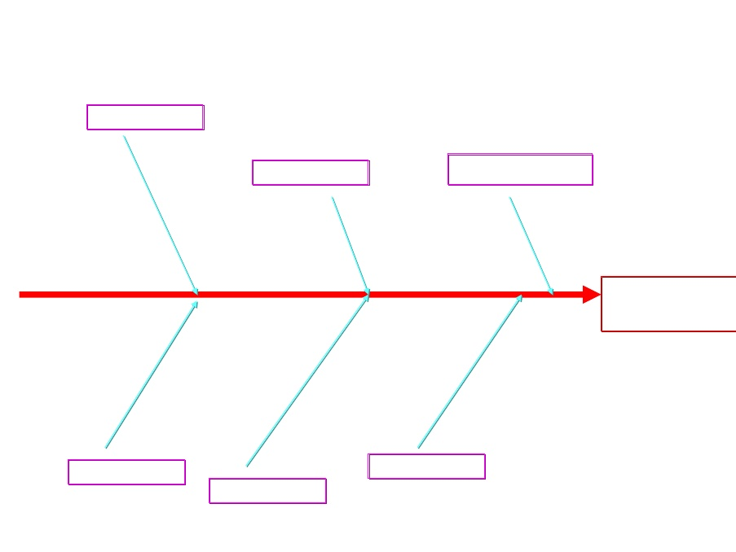
BALIK KILÇIĞI DİYAGRAMI
Makina
Çevre
Metod/Yöntem
İkinci aşamada muhtemel neden için temel gruplamalar belirlenir. Balık kılçığında temel nedenler 6 adet olarak belirlenmiştir. Ancak bunların dışında temel olabilecek neden varsa ilave edilebilir, gereksiz olan çıkarılabilir.
PROBLEM (SONUÇ)
Malzeme
İşgücü
Ölçüm

Slide 8
Balık Kılçığı Diyagramı
Üçüncü aşamada beyin fırtınası yöntemiyle temel nedenlerin alt nedenleri bulunur.
Bütün üyeler beyin fırtınası oturumuna katılırlar.
Sırayla tüm üyelerin düşünceleri alınır.
Her üye, düşüncesinin hangi gruba girdiğini belirtmelidir.
Benzer düşünceler kümeler halinde gruplandırılır.
Makina
Çevre
PROBLEM
(SONUÇ)
Malzeme
Ölçüm
İş gücü
8

Slide 9
Balık Kılçığı Diyagramı
Dördüncü aşamada beyin fırtınası sırasında
toparlanmış düşünceler, en iyilerini saptamak üzere incelenir.
Beşinci aşamada, en muhtemel nedenler önem sırasına göre dizilir.
Gerçek sebep doğrulandıktan sonra, neden - sonuç analizinin
çözümlerin önerilmesi aşamasına geçilir

Slide 10
Balık Kılçığı Diyagramı
Örnek: Öğrencilerin derslere devamsızlığı konusunun,
Balık Kılçığı Yöntemiyle temel nedenlerinin araştırılması.
1-Çevre, 2-Malzeme, 3-İnsan, 4-Metot, 5-Makine.
Beyin fırtınası yöntemiyle temel nedenlerin alt nedenleri bulunur.
Daha sonra tüm nedenlere puan verilir.
En çok puanı alan, temel neden olarak kabul edilir.
Örneğimizde en yüksek puanı alan “yoklama alınmaması” konusu temel neden olarak seçilmiştir.

Slide 11
Balık Kılçığı Diyagramı
Çevre
Malzeme
İnsan
Sağlık
Dış Ulaşım
Yetersiz
Yemek
Mekan
Sorumsuzluk
Okula
Uzaklık
YOKLAMA ALINMAMASI
DERSLERE
DEVAMSIZLIK
Eğitim yöntemleri
Mevcut ders saati fazlalığı
Mesai Kontrolünde
Elektronik Sistem
Devam durumunun nota etkisi
Metot
Makine

Slide 12
Balık Kılçığı Diyagramı
http://www.pathmaker.com/resources/leaders/ishikawa.asp

Slide 13
Denetleme listesi (check sheet)
Bir kontrol listesi aracılığıyla yapılan işlerin takip edilmesi şeklindeki uygulamadır.
Poliklinik sayılarının çetelenmesi,
Mekan temizliklerinin yapıldığının işaretlenmesi gibi kullanımları olabilir

Slide 14
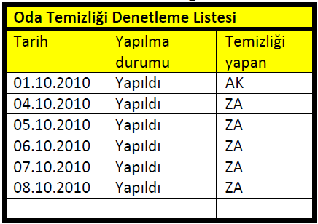
Denetleme listesi örneği

Slide 15
Kontrol çizelgesi (control chart)
Verilerin karşılaştırmalı olarak zaman içerisinde gösterilmesi şeklinde bir uygulamadır
Örnek; bireylerin vücut kitle endekslerinin zaman içerisinde takip edilmesi ve bunun toplum değerleriyle karşılaştırılması

Slide 16
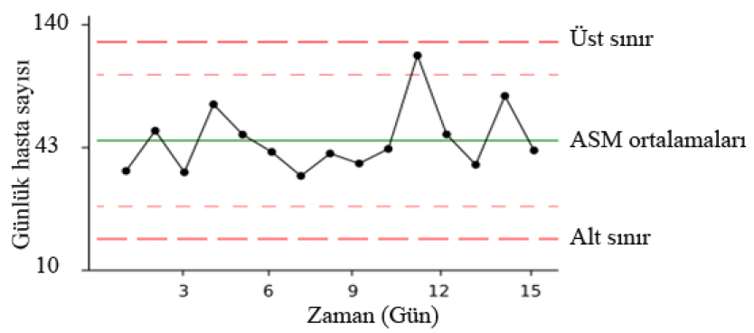
Kontrol çizelgesi örneği

Slide 17
Akış çizelgesi (flow chart)
İş akışlarını düzenlemek için kullanılır

Slide 18
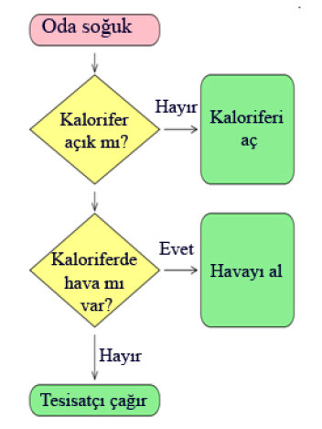
İş akış çizelgesi örneği

Slide 19
Histogram
Nümerik ölçümlerde ölçümün dağılımını göstermek için kullanılır.
Örneğin; aile hekimi hizmet verdiği bireylerin ağırlık dağılımlarını görmek ve buna göre plan yapmak isteyebilir

Slide 20
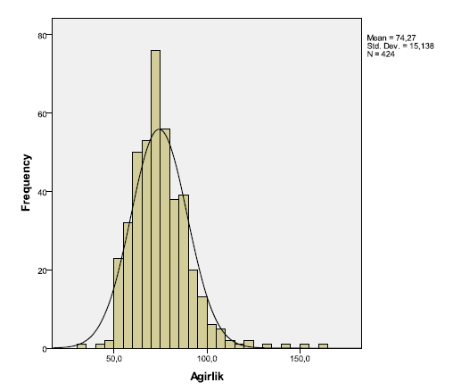
Histogram örneği

Slide 21
Pareto çizelgesi
Pareto prensibi bir probleme yol açan nedenler ne kadar çok olursa olsun bunların içerisinden en önemli birkaç sebebi (genellikle 6) ortadan kaldırmamız halinde problemin %80’inin çözüleceğini söyler
Başka bir yaklaşımla, sebeplerin %20’si problemin %80’inden sorumludur.
Aile hekimine karşılaştığı problemleri analiz etmede ve çözmede yol gösterebilir.

Slide 22
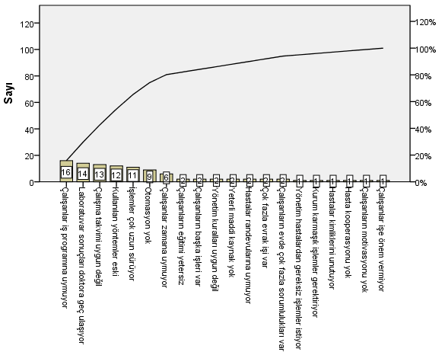
Pareto çizelgesi örneği

Slide 23
Serpiştirme diyagramı
İki nümerik değişken arasındaki ilişkiyi incelemek için kullanılır.
Aile hekimine plan yapmada yardımcı olabilir.
Hekim, diyabet süresi arttıkça hastalarının hemoglobin A1c düzeylerinin de arttığından şüpheleniyorsa bunu grafikle göstermek için serpiştirme diyagramı iyi bir yöntem olabilir

Slide 24
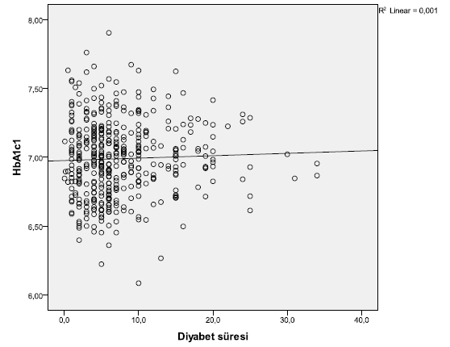
Serpiştirme diyagramı örneği

Slide 25
ÖZET

Slide 26
Balık kılçığı diyagramı ne işe yarar?
Probleme yol açan etki ve nedenleri sistematik bir şekilde incelemeye yarar

Slide 27
Pareto prensibi nedir?
Sebeplerin %20’si problemin %80’inden sorumludur

Slide 28
Denetleme listesi ile kontrol çizelgesi arasındaki fark nedir ?

Slide 29
Histogram ne işe yarar ?
Serpiştirme diagramı ne işe yarar ?

